Slide 1
Реализация инновационного проекта «Сетевое взаимодействие профессиональной организации с предприятиями и общеобразовательными организациями как организационная основа реализации дуального обучения»
ГБПОУ «Усть-Катавский индустриально-технологический техникум»
Директор ГБПОУ УКИТТ П.В. Лизунов

Slide 2
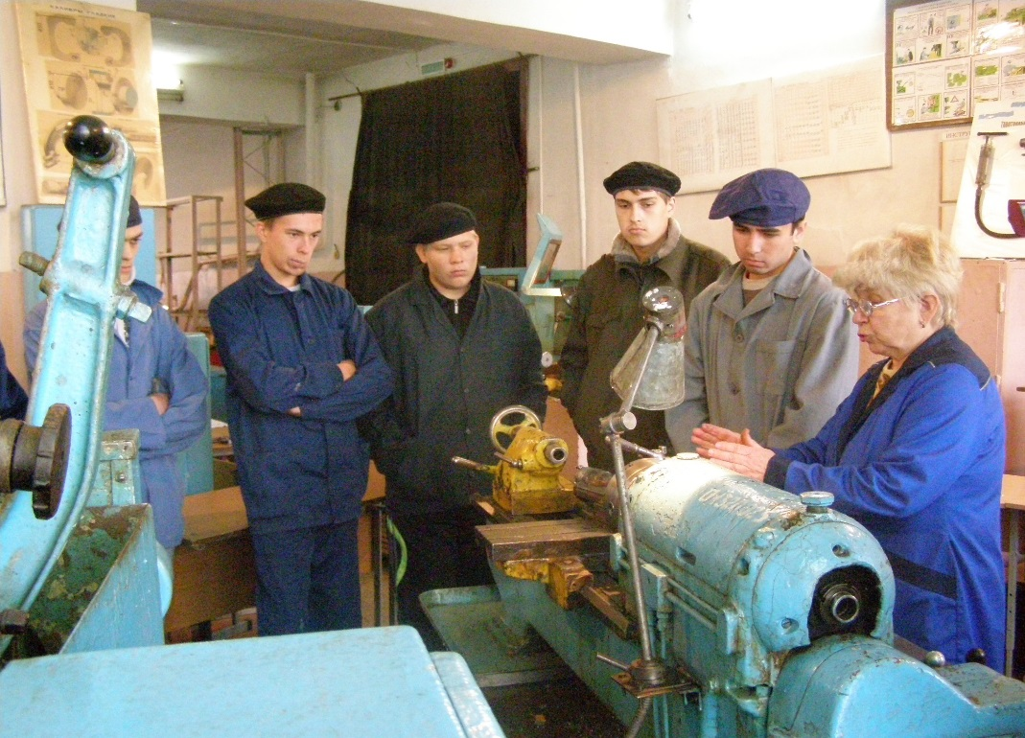
«Сетевое взаимодействие профессиональной организации с предприятиями и общеобразовательными организациями как организационная основа реализации дуального обучения»

Slide 3
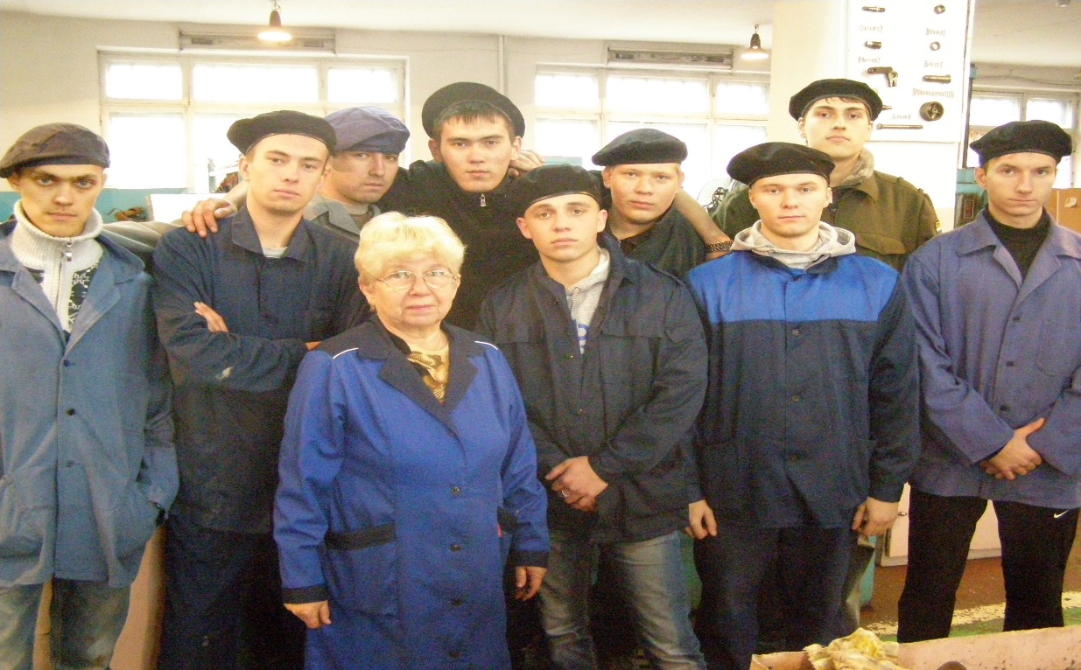
Основа решения проблемы качества образования :
сетевое взаимодействие с общеобразовательными организациями в плане профессиональной ориентации школьников, получения ими начальных знаний и умений по какой-либо рабочей профессии;
организация дуального
обучения студентов на основе
договоров с предприятиями.

Slide 4
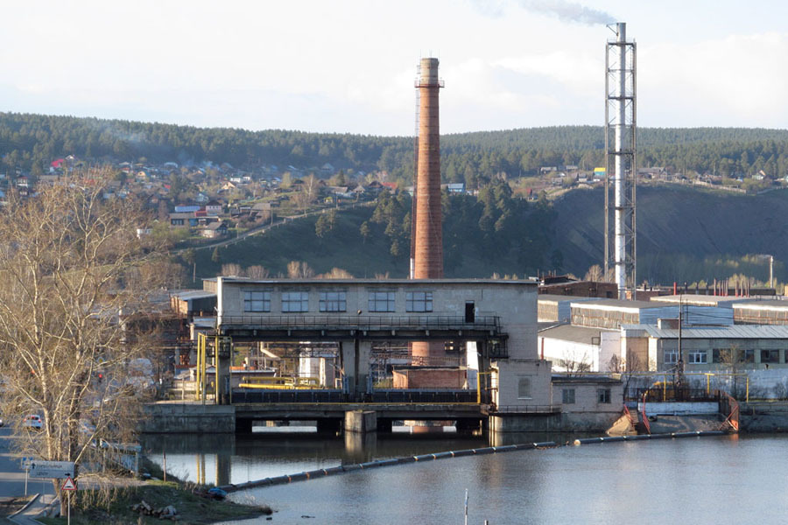
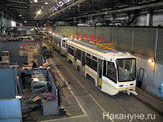
Стейкхолдер пилотного проекта по внедрению Регионального стандарта кадрового обеспечения промышленного роста
«Усть-Катавский вагоностроительный завод им. С.М. Кирова» - филиал «ГКНПЦ им. М.В. Хруничева».

Slide 5
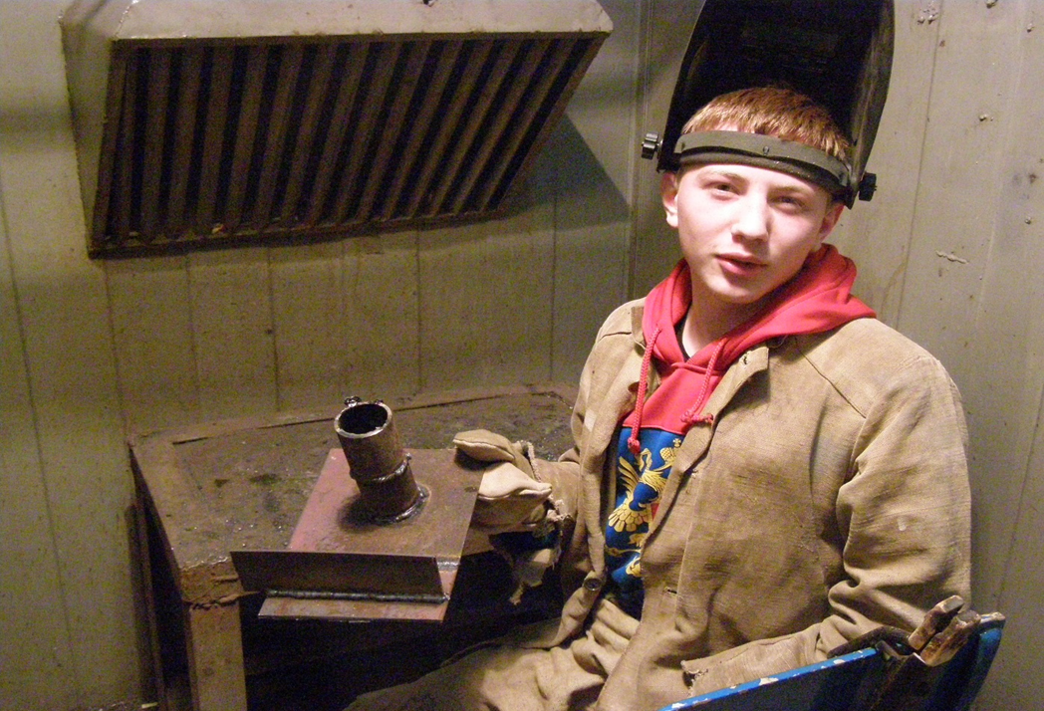
Взаимодействие с градообразующим предприятием
организация практического обучения
сотрудничество в проведении различных мероприятий, таких как День космонавтики, День машиностроителя
тесная связь с молодежным отделением профсоюзной организации завода по профориентации и трудоустройству
проведение совместных конкурсов профессионального мастерства среди молодых токарей завода и студентов старших курсов техникума по профессии «Токарь»
профессиональная переподготовка рабочих

Slide 6
ТОП-50 2017
Код | Наименование
09.02.07 | Информационные системы и программирование
15.01.32 | Оператор станков с программным управлением
43.01.09 | Повар, кондитер
23.02.07 | Техническое обслуживание и ремонт двигателей, систем и агрегатов автомобилей
15.02.15 | Технология металлообрабатывающего производства

Slide 7
Координационный совет
Руководитель инновационной деятельности
Рабочая группа
Управление проектом
Директор
Пед. коллектив
наставники
Группа дуального обучения

Slide 8
УКИТТ и «Усть-Катавский вагоностроительный завод» разработали следующие нормативные документы
- Договор по обучению студентов по профессии «Станочник» с квалификацией «Оператор станков с программным управлением» по дуальной системе обучения;
- Договор по обучению студентов по направлению подготовки квалифицированных рабочих и служащих «Токарь» по дуальной системе обучения;
- Положение о наставничестве на предприятиях (организациях) в формате дуального обучения;
- Положение о стажировке педагогических работников в формате дуального обучения;
- Квалификационные требования к выпускнику дуальной образовательной программы по профессии «Станочник» с квалификацией «Оператор станков с программным управлением»;
- Ученический договор;
- Форма для оценки и отбора кандидатов для заключения договора о целевом обучении.

Slide 9
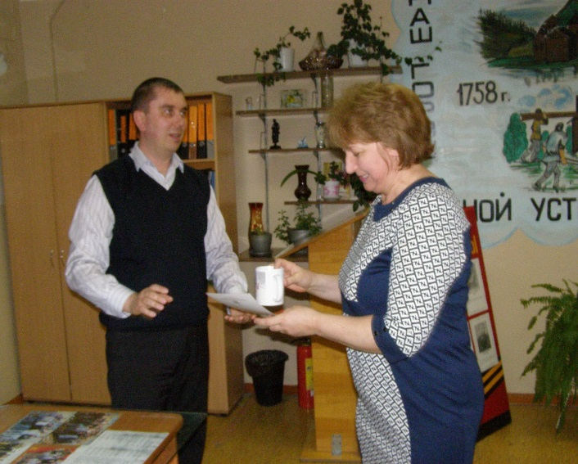
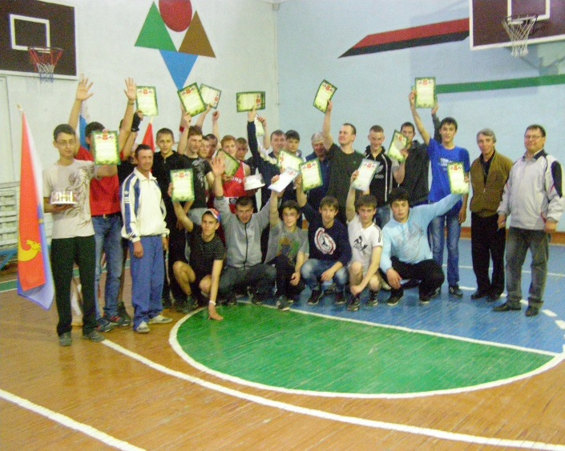
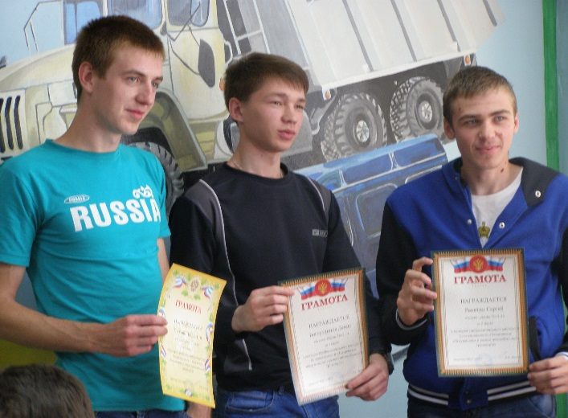
Профессиональная навигация учащихся общеобразовательных организаций
- Участие в чемпионатах и олимпиадах по технологиям (Олимпиада НТИ, чемпионаты профессионального мастерства JuniorSkills).
- Разработка и реализация механизмов участия преподавателей образовательных организаций СПО в проведении урока «Технология» в общеобразовательных организациях.
- Создание и поддержка инновационной инфраструктуры и материально- технической базы дополнительного обучения детей, в частности региональные ресурсные центры, центры коллективного пользования для детей, центры молодежного инновационного творчества.

Slide 10
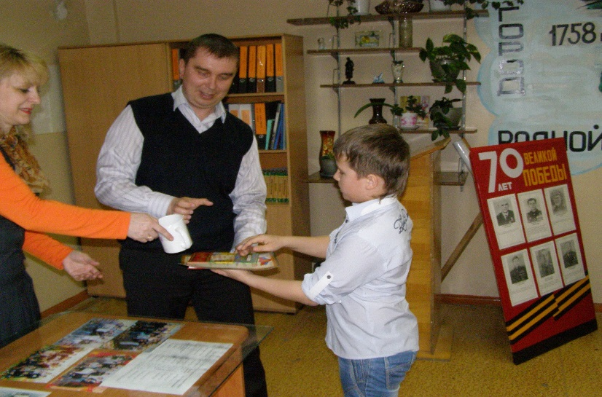
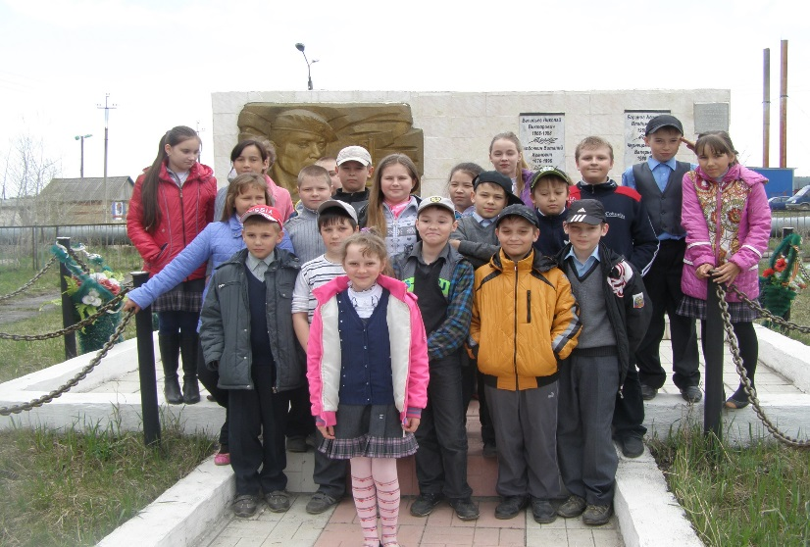
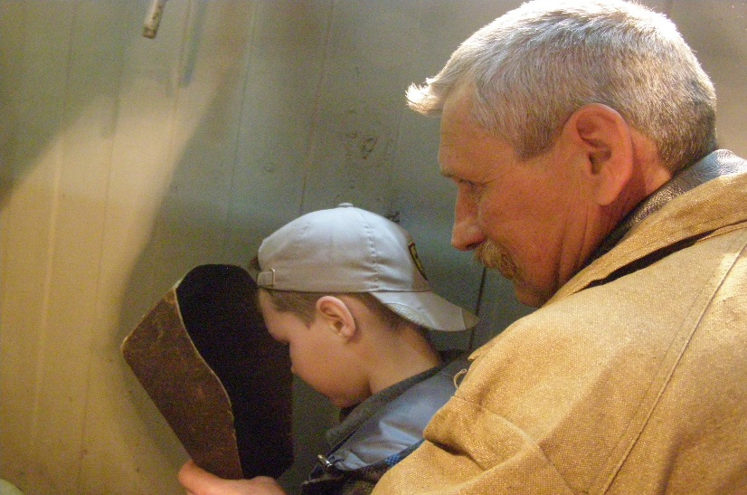
Перспективные направления работы со школами
- разработать механизмы частичной реализации уроков «Технологии» на базе УПМ техникума;
- проведение мастер-классов для школьников специалистами техникума;
- разработать механизм обучения старших школьников по рабочим профессиям на базе Ресурсного центра техникума без отрыва от учебы в школе;
- проводить совместно с заводом, техникумом и школами профориентационные мероприятия и конкурсы.

Slide 11
Модель взаимодействия ГБПОУ «УКИТТ» с образовательными учреждениями и предприятием по реализации дуального обучения
Школьники
Профориентация
(привлечение школьников к получению профессионального образования и технических специальностей)
Родители
Подготовительные курсы
Дни открытых дверей
Мастер-классы по профессиям
Совместные
мероприятия
Беседы на родительских собраниях
Встречи с ведущими специалистами техникума
Проф. информирование и проф. пробы
Индивидуальное консультирование специалистами центра профориентации
Экскурсии в музей техникума
на предприятие
Дни открытых дверей
Информирование через СМИ и сайт техникума
Встречи с работниками кадровой и других служб предприятия
Недели по специальности (профессии) для школьников
Встречи с известными выпускниками
Индивидуальная работа по изучению профильных предметов
Заказ на рабочие кадры
Образовательные учреждения УКГО
ГБПОУ «УКИТТ»
«УКВЗ им. С.М. Кирова»- филиал ФГУП «ГКНПЦ им. М.В. Хруничева»
Анкетирование школьников с целью выявления заинтересованных в дуальном обучении
Корректировка учебных программ
Договор о сетевом взаимодействии
Подготовка педагогов к организации и методике преподавания дуального обучения
Участие в реализации дуального обучения
Подготовка к соревнованиям Junior Skills
Договор о дуальном обучении
Участие в корректировке учебных программ
Педагогическая подготовка наставников через систему дополнительного образования
Получение школьниками профессионального образования по дуальной системе на базе Ресурсного центра
Организация производственной практики
Отбор групп студентов для дуального обучения
Ученический договор
Подготовка ученических мест под дуальное обучение
Теоретическое обучение
Учебная практика
Теоретическое обучение
Учебная практика
Производственная практика
Наставничество
Подготовка к конкурсам технического профиля и чемпионату WorldSkills
Стажировка преподавателей специальных дисциплин и мастеров п/о
Результаты
Качественное освоение профессиональных компетенций
Развитие материально-технической базы
Улучшение системы прогнозирования необходимости в рабочих кадрах
Повышение заинтересованности предприятия в финансировании
Повышение квалификации педагогов и студентов
Участие в контроле качества подготовки специалистов при проведении промежуточной и итоговой аттестации
Трудоустройство и быстрая адаптация выпускников на рабочих местах
Подготовка специалистов под конкретное рабочее место
Консолидация ресурсов
Формирование эффективной системы сетевого взаимодействия
Проведение разноуровневых чемпионатов и конкурсов

Slide 12
Этапы реализации модели
1 этап Взаимодействие ПО с предприятием. Заключение договоров о сотрудничестве.
2 этап Корректировка образовательной программы с участием работодателя.
3 этап Профориентация.
4 этап Заключение договоров о сетевом взаимодействии с образовательными учреждениями Усть-Катавского городского округа.
5 этап Отбор обучающихся в группы с элементами дуального обучения. Анкетирование обучающихся и их родителей.
6 этап Заключение договора о дуальном обучении и ученических трехсторонних договоров.
7 этап Организация наставничества
8 этап Стажировка преподавателей специальных дисциплин, руководителей практик и мастеров производственного обучения
9 этап Организация производственной практики на предприятии.
10 этап Контроль качества подготовки специалистов при проведении промежуточной и итоговой аттестации.
11 этап Трудоустройство согласно ученическим договорам и направлениям на работу.
12 этап Мониторинг трудоустройства.

Slide 13
Результат реализации модели
1. Качественное освоение профессиональных компетенций
2. Трудоустройство и быстрая адаптация выпускников на рабочих местах
3. Повышение квалификации педагогов и студентов
4. Подготовка специалистов под конкретное рабочее место
5. Развитие материально-технической базы
6. Консолидация ресурсов
7. Улучшение системы прогнозирования необходимости в рабочих кадрах
8. Формирование эффективной системы сетевого взаимодействия
9. Повышение заинтересованности предприятия в финансировании
10. Проведение разноуровневых чемпионатов и конкурсов, в том числе WorldSkills и Junior Skills.
11. Повышение качества образовательных услуг.
12. Профессиональное самоопределение обучающихся.
13. Увеличение контингента техникума и повышение его привлекательности для выпускников школ.
14. Конкурентоспособность и востребованность выпускников техникума за счет внедрения дуального обучения.

